Slide 1
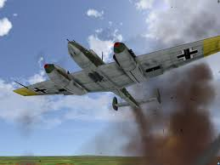
9 мая 1941 года

Slide 2
МОСКВА—столица России

Slide 15
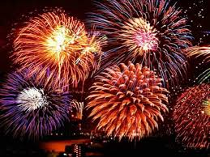
9мая—День Победы

